Slide 1
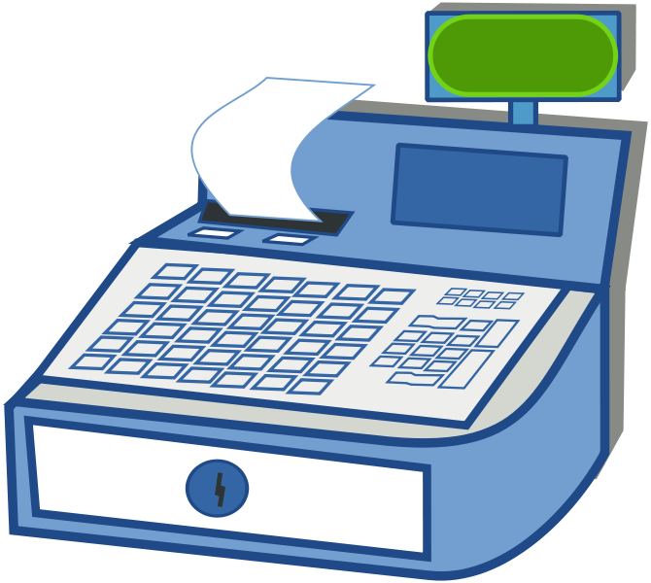

Cé mhéid atá ar an bricfeasta?
Tús

Slide 2

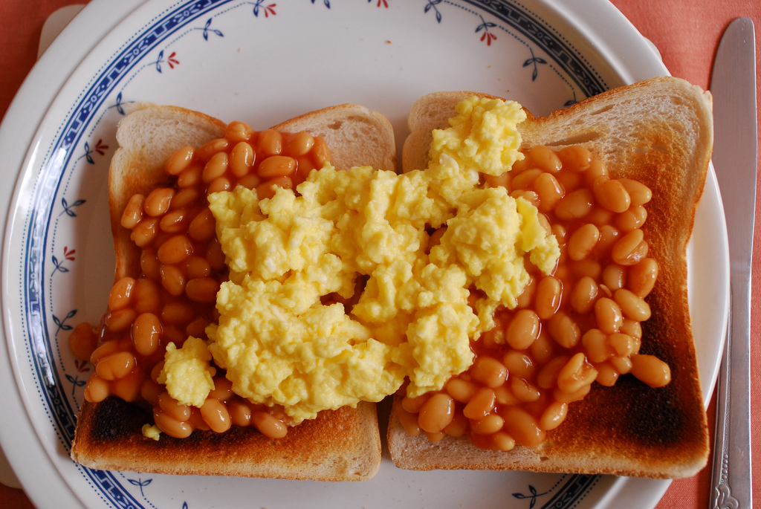

Cé mhéid atá ar an bricfeasta?
Freagra
Bialann Bia Blasta
Slisní tósta €0.75
Ubh scrofa €2.00
Pónairí bácáilte €2.50
Gránach bricfeasta le bainne fuar €3.00
Ubh fhriochta €2.00
Vaiféil €3.00
Sútha craobh €1.50
Uachtar €0.50
Pancóga €5.00

Slide 3
Cé mhéid atá ar an bricfeasta?
Bialann Bia Blasta
Sráid Phádraig
Cathair Chorcaigh
021 258 24589
2 Slisní tósta €0.75 €1.50
Ubh scrofa €2.00
Pónairí bácáilte €2.50
Iomlán €6.00

Slide 4
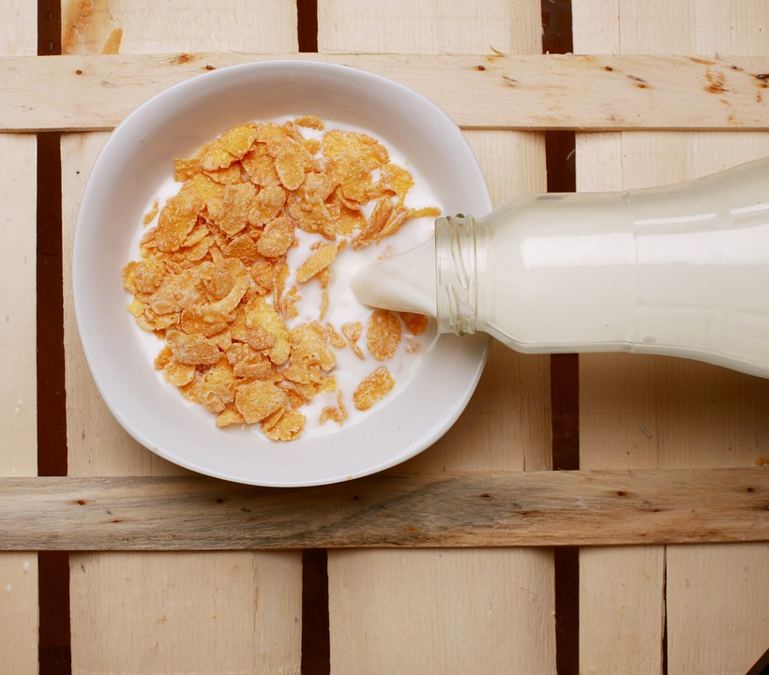
Cé mhéid atá ar an bricfeasta?
Freagra
Bialann Bia Blasta
Slisní tósta €0.75
Ubh scrofa €2.00
Pónairí bácáilte €2.50
Gránach bricfeasta le bainne fuar €3.00
Ubh fhriochta €2.00
Vaiféil €3.00
Sútha craobh €1.50
Uachtar €0.50
Pancóga €5.00

Slide 5
Cé mhéid atá ar an bricfeasta?
Bialann Bia Blasta
Sráid Phádraig
Cathair Chorcaigh
021 258 24589
Gránach bricfeasta le bainne fuar €3.00
Iomlán €3.00

Slide 6
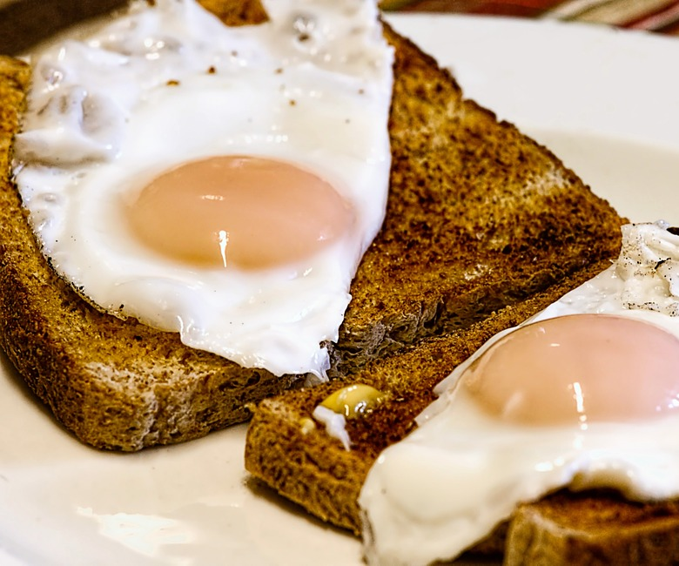
Cé mhéid atá ar an bricfeasta?
Freagra
Bialann Bia Blasta
Slisní tósta €0.75
Ubh scrofa €2.00
Pónairí bácáilte €2.50
Gránach bricfeasta le bainne fuar €3.00
Ubh fhriochta €2.00
Vaiféil €3.00
Sútha craobh €1.50
Uachtar €0.50
Pancóga €5.00

Slide 7
Cé mhéid atá ar an bricfeasta?
Bialann Bia Blasta
Sráid Phádraig
Cathair Chorcaigh
021 258 24589
2 Slisní tósta €0.75 €1.50
2 Ubh fhriochta €2.00 €4.00
Iomlán €5.50

Slide 8
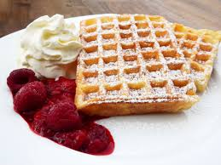
Cé mhéid atá ar an bricfeasta?
Freagra
Bialann Bia Blasta
Slisní tósta €0.75
Ubh scrofa €2.00
Pónairí bácáilte €2.50
Gránach bricfeasta le bainne fuar €3.00
Ubh fhriochta €2.00
Vaiféil €3.00
Sútha craobh €1.50
Uachtar €0.50
Pancóga €5.00

Slide 9
Cé mhéid atá ar an bricfeasta?
Bialann Bia Blasta
Sráid Phádraig
Cathair Chorcaigh
021 258 24589
2 Vaiféil €3.00 €6.00
Sútha craobh €1.50
Uachtar €0.50
Iomlán €8.00

Slide 10
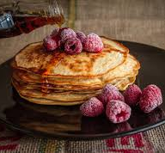
Cé mhéid atá ar an bricfeasta?
Freagra
Bialann Bia Blasta
Slisní tósta €0.75
Ubh scrofa €2.00
Pónairí bácáilte €2.50
Gránach bricfeasta le bainne fuar €3.00
Ubh fhriochta €2.00
Vaiféil €3.00
Sútha craobh €1.50
Uachtar €0.50
Pancóga €5.00

Slide 11
Cé mhéid atá ar an bricfeasta?
Bialann Bia Blasta
Sráid Phádraig
Cathair Chorcaigh
021 258 24589
Pancóga €5.00
Sútha craobh €1.50
Iomlán €6.50

Slide 12
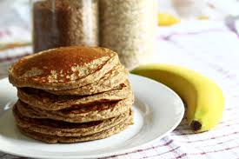
Cé mhéid atá ar an bricfeasta?
Freagra
Bialann Bia Blasta
Slisní tósta €0.75
Slisní Bagún €2.00
Pónairí bácáilte €2.50
Gránach bricfeasta le bainne fuar €3.00
Gránach bricfeasta gan bainne €2.50
Ispín €1.50
Sútha craobh €1.50
Banana €0.80
Pancóga €5.00

Slide 13
Cé mhéid atá ar an bricfeasta?
Bialann Bia Blasta
Sráid Phádraig
Cathair Chorcaigh
021 258 24589
Pancóga €5.00
Banana €0.80
Iomlán €5.80

Slide 14
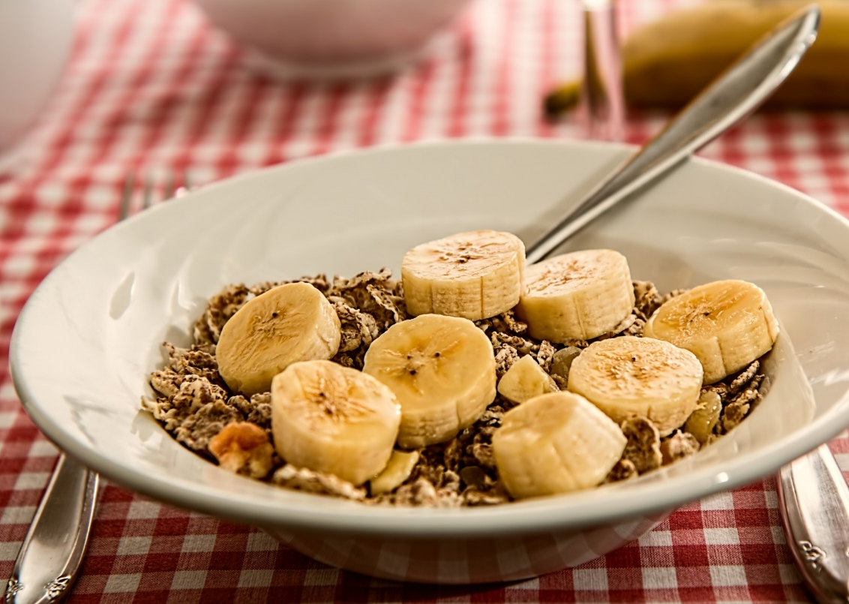
Cé mhéid atá ar an bricfeasta?
Freagra
Bialann Bia Blasta
Slisní tósta €0.75
Slisní Bagún €2.00
Pónairí bácáilte €2.50
Gránach bricfeasta le bainne fuar €3.00
Gránach bricfeasta gan bainne €2.50
Ispín €1.50
Sútha craobh €1.50
Banana €0.80
Pancóga €5.00

Slide 15
Cé mhéid atá ar an bricfeasta?
Bialann Bia Blasta
Sráid Phádraig
Cathair Chorcaigh
021 258 24589
Gránach bricfeasta gan bainne €2.50
Banana €0.80
Iomlán €3.30

Slide 16

Cé mhéid atá ar an bricfeasta?
Freagra
Bialann Bia Blasta
Slisní tósta €0.75
Slisní Bagún €2.00
Pónairí bácáilte €2.50
Sú oráiste €1.25
Ubh fhriochta €2.00
Ispín €1.50
Sútha craobh €1.50
Banana €0.80
Pancóga €5.00

Slide 17
Cé mhéid atá ar an bricfeasta?
Bialann Bia Blasta
Sráid Phádraig
Cathair Chorcaigh
021 258 24589
Sú oráiste €1.25
2 Ubh fhriochta €2.00 €4.00
Iomlán €5.25

Slide 18

Cé mhéid atá ar an bricfeasta?
Freagra
Bialann Bia Blasta
Slisní tósta €0.75
Slisní Bagún €2.00
Pónairí bácáilte €2.50
Ubh fhriochta €2.00
Gránach bricfeasta gan bainne €2.50
Ispín €1.50
Sútha craobh €1.50
Banana €0.80
Pancóga €5.00

Slide 19
Cé mhéid atá ar an bricfeasta?
Bialann Bia Blasta
Sráid Phádraig
Cathair Chorcaigh
021 258 24589
Pónairí bácáilte €2.50
2 Ubh fhriochta €2.00 €4.00
2 Ispín €1.50 €3.00
Iomlán €9.50

Slide 20

Cé mhéid atá ar an bricfeasta?
Freagra
Bialann Bia Blasta
Slisní tósta €0.75
Slisní Bagún €2.00
Pónairí bácáilte €2.50
Gránach bricfeasta le bainne fuar €3.00
Ubh fhriochta €2.00
Ispín €1.50
Sútha craobh €1.50
Banana €0.80
Pancóga €5.00

Slide 21
Cé mhéid atá ar an bricfeasta?
Bialann Bia Blasta
Sráid Phádraig
Cathair Chorcaigh
021 258 24589
2 Slisní Bagún €2.00 €4.00
2 Ubh fhriochta €2.00 €4.00
Iomlán €8.00

Slide 22
Cé mhéid a bhí ar do bhricfeasta?
Tús

Slide 23
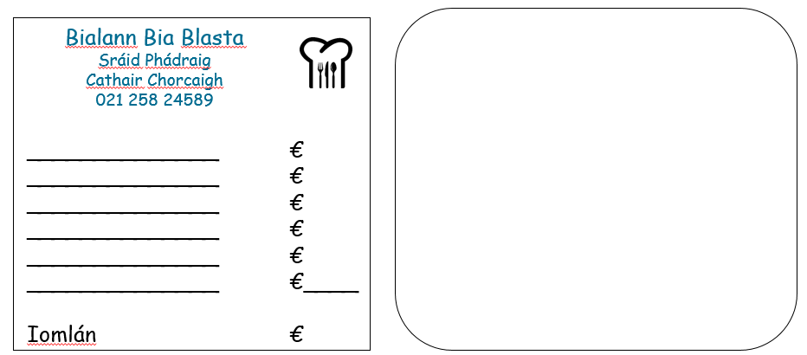
Cé mhéid a bhí ar do bhricfeasta?
Ar an chéad sleamhnáin eile tá bileog duit.
Ar an taobh chlé líon isteach an admháil.
Ar an taobh deas tá ort pictiúr a tarraingt de do bhricfeasta.

Slide 24
Cé mhéid atá ar mo bhricfeasta?
Ainm:___________________ Dáta:_____________
Bialann Bia Blasta
Sráid Phádraig
Cathair Chorcaigh
021 258 24589
______________ €
______________ €
______________ €
______________ €
______________ €
______________ €____
Iomlán €

